Slide 1

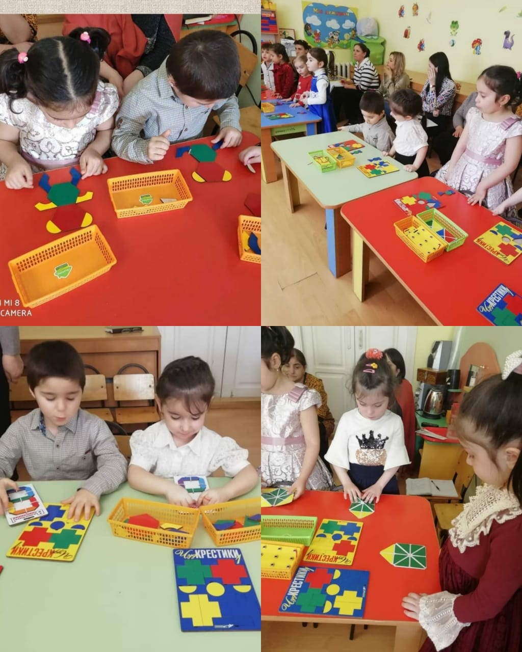
Развивающие игры
В.В. Воскобовича
Подготовила
Мирзамагомедова Д .К
Воспитатель МБДОУ № 12 «Теремок »

Slide 2
Игра для детей - это способ ориентации в реальном мире, пространстве и времени, способ исследования предметов и людей. Она помогает ребенку раскрепостить свое воображение, овладеть ценностями культуры и выработать определенные навыки.
Выготский полагал, что игра - это прекрасный метод развивающего обучения. Развивающие игры - помогают стимулировать развитие познавательной сферы и выработку определенных навыков и умений. Очень важно, чтобы игры оставались интересными, оригинальными, предоставляли ребенку возможность творчества, не утрачивали своей привлекательности от игры к игре.
Одной из таких технологий являются игры Вячеслава Валерьевича Воскобовича.

Slide 3
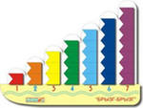
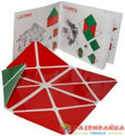
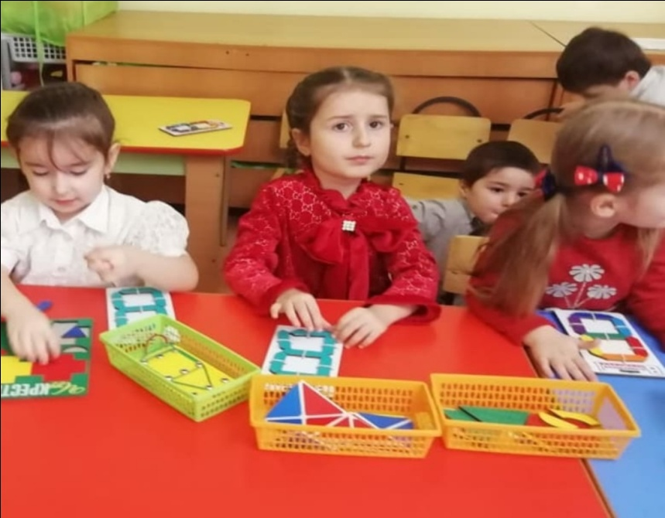
Технология Воскобовича - это путь от практики к теории. С помощью одной игры можно решать большое количество образовательных задач. Незаметно для себя, малыш осваивает цифры и буквы; узнает и запоминает цвет, форму; тренирует мелкую моторику рук; совершенствует речь, мышление, внимание, память, воображение.
Квадраты Воскобовича кораблик БРЫЗГ-БРЫЗГ

Slide 4
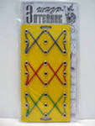
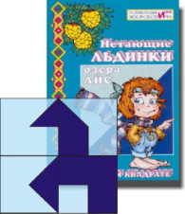
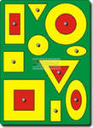
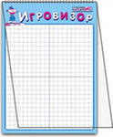
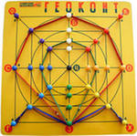
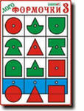
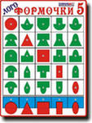
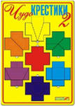

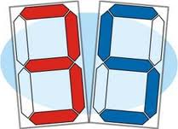

Slide 5
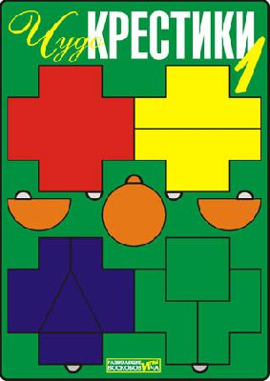
Чудо крестики
возраст 2-4 года
Состав
• Рамка (147х208 мм, фанера, цветная пленка).
• 7 фигур-вкладышей. 4 - в форме крестиков (фанера, пленка красного, синего, зеленого, желтого цветов): 1 целая и 3 составные (из двух, трех, четырех частей). Части – это геометрические фигуры: треугольник, квадрат и другие многоугольники. 3 фигуры-вкладыши – это круг и две его половины
• Альбом фигурок (50 фигур).

Slide 6
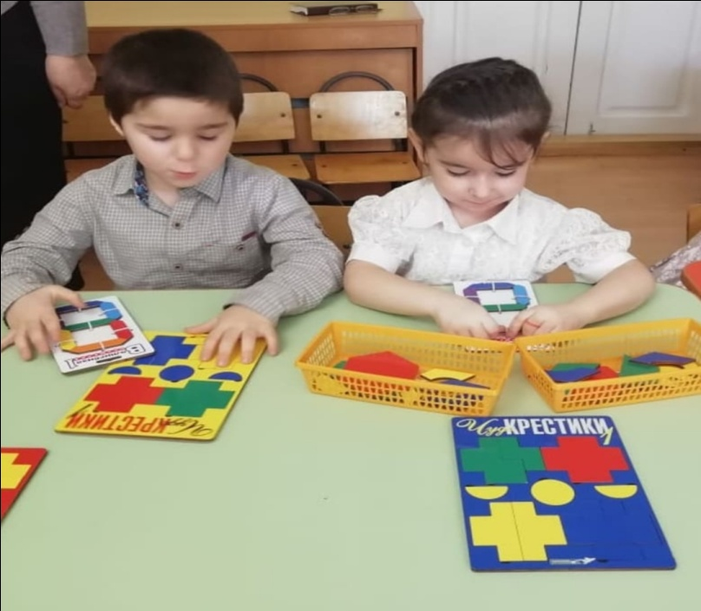
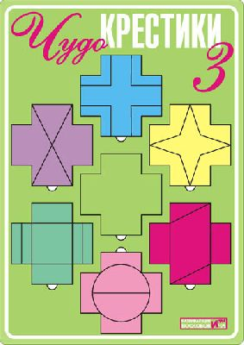
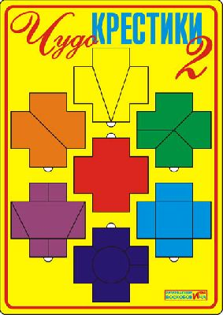
Что развивает
- сенсорные способности (различение цветов радуги, геометрических фигур, их размера);
- умение «читать» схемы, сравнивать и составлять целое из частей;
- внимание, память;
- воображение, творческие способности;
- мелкую моторику рук;
- умение определять количество предметов и порядковый номер.

Slide 7
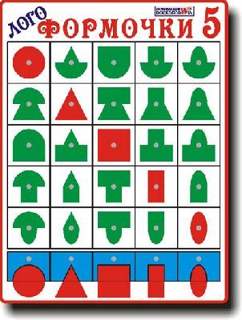
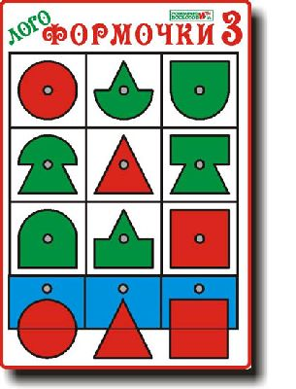
Что развивает:
- освоение названий и структуры геометрических фигур, пространственных отношений (верх, низ, лево, право);
- составление предметных силуэтов из частей;
- внимание, память, воображение;
- умение сравнивать, анализировать, синтезировать;
- мелкую моторику рук.
Логоформочки возраст – 3-5 лет.

Slide 8
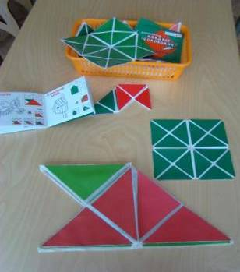
"Квадрат Воскобовича" ("Игровой квадрат")
или "Кленовый листок", "Косынка", "Вечное оригами«.
32 жестких треугольника наклеены на гибкую основу с двух сторон. Квадрат легко трансформируется, позволяя конструировать как плоскостные, так и объемные фигуры.
Дети осваивают алгоритм конструирования, находят спрятанные в "домике" геометрические фигуры, придумывают собственные предметные силуэты.
Квадрат позволяет поиграть, развить внимание, память, пространственное воображение и тонкую моторику, а также знакомит с основами геометрии, пространственной координацией, объемом, является счетным материалом, основой для моделирования, творчества, которое не имеет ограничений по возрасту.

Slide 9
Обследование квадрата
«Знакомимся с квадратом» (обведи меня пальчиком, пройди по сторонам квадратика, найди уголки, спустись по треугольникам сверху вниз, поднимись на вершину, положи квадрат разными по цвету сторонами, загни уголок и др.);
«Играем в прятки» (найди спрятанные квадраты меньшего размера, самые маленькие, обведи их пальчиком);
«Сложи квадрат» (пополам разными способами). Какие фигуры ты узнаешь? Сложи квадрат, чтобы получился большой, маленький треугольник, прямоугольник, квадрат;
«Путешествие в квадрате» (пройдись по дорогам-диагоналям, знакомство с центром, путешествие из центра в уголки по разным дорожкам)

Slide 10
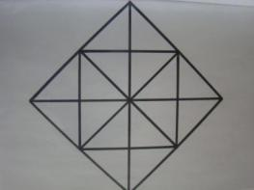
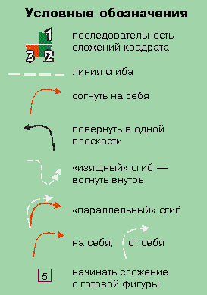
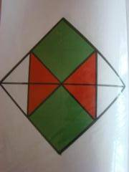
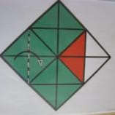
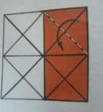
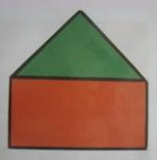
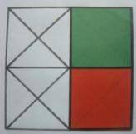
Сделать схемы, ознакомить детей с условными обозначениями

Slide 11
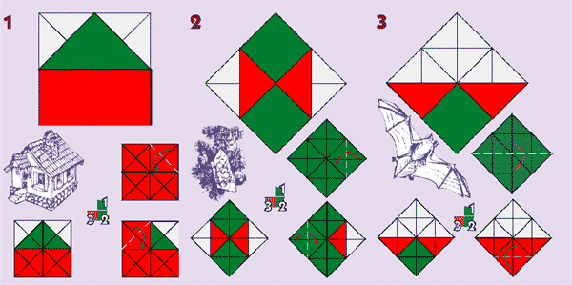
Знакомство со способами конструирования

Slide 12
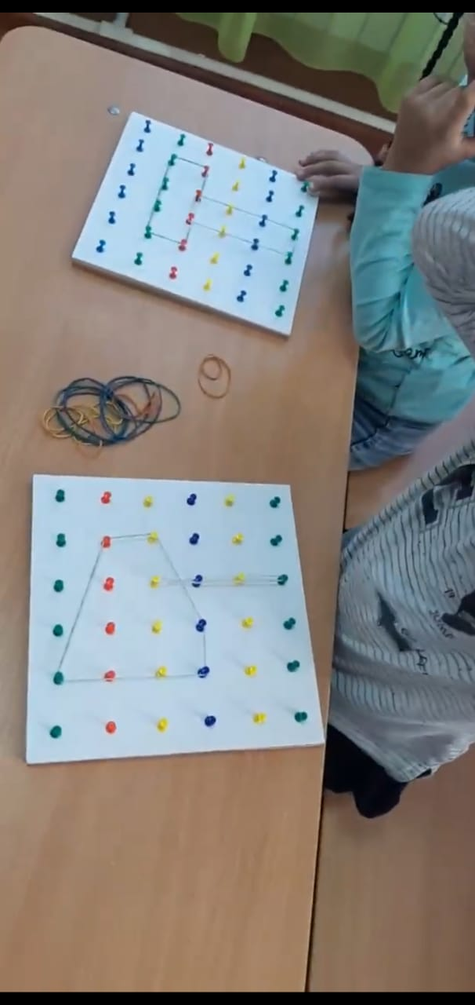
Алгоритм складывания любой фигуры
дети выполняют складывание формы вместе с воспитателем по показу;
знакомим их со схемой поэтапного сложения;
самостоятельное складывание формы с использованием индивидуальной схемы;
проговаривание детьми действий во время складывания;
самостоятельное складывание формы по памяти.

Slide 13
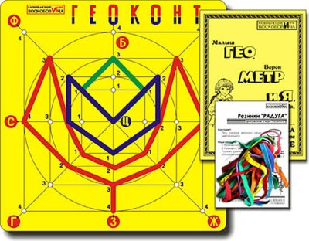
Геоконт

Slide 14
«Геоконт»- резиновый конструктор. За счет растяжения резинка позволяет создавать множество геометрических форм. На доске находится 33 гвоздика, один черный в центре, остальные объединены в лучи. Белый луч, который находится вверху, попав в центр, разделяется на 7 лучей, которые соответствуют цветам радуги. Каждый луч обозначен буквой по названию цвета: с - синий и т.п. Дополнительно каждый гвоздик в луче имеет свой номер 1,2, 3 или 4. Получается, что каждому гвоздику можно дать имя: о1.
Отрезок, угол, луч – все это легко запомнить, играя с «волшебными гвоздиками и Паутинкой паука Юкка». Игра знакомит с работой координатной сетки, учит конструировать на плоскости, развивает логику, воображение, развивает наблюдательность.

Slide 15
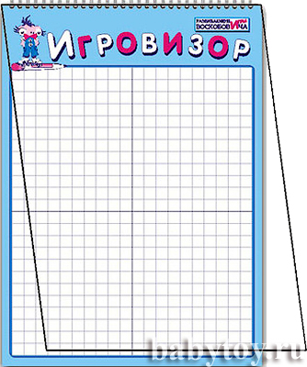
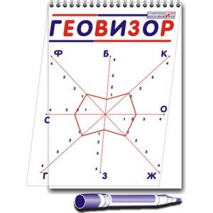

Slide 16
Во время занятий с детьми по играм Воскобовича педагогам надо обратить внимание на следующее:
Подготовка. Перед тем, как предлагать ребенку игру – ознакомьтесь с методическими рекомендациями и самой игрой.
Речь. В основном дети работают руками и мало говорят. Во время занятий расспрашивайте ребенка, что он делает, почему выбрал именно эту фигуру, а не другую, просите пересказать сказочное задание или придумать свой сюжет.
Статичность. Занимаясь с игровыми материалами, ребенок чаще всего находится в одной и той же сидячей позе. Необходимо учитывать возрастные особенности детей и вовремя отвлекать «заигравшихся».
Усидчивость. Для игры с пособиями Воскобовича требуется усидчивость, а это не каждому ребенку по душе и по силам.

Slide 17
Игры В. Воскобовича - необыкновенные пособия, которые соответствуют современным требованиям в развитии дошкольника. Их простота, незатейливость, большие возможности в плане решения воспитательных и образовательных задач неоценимы в работе с детьми Игры подобного рода психологически комфортны. Ребенок складывает, раскладывает, упражняется, экспериментирует, творит, не нанося ущерба себе и игрушке. Игры мобильны, многофункциональны, увлекательны для малыша. Играя в них, дети становятся раскрепощенными, уверенными в себе, подготовленными к обучению в школе.

